Slide 1

Git. Настройка среды. Преобразование типов. Операторы сравнения
Лекция №2

Slide 2
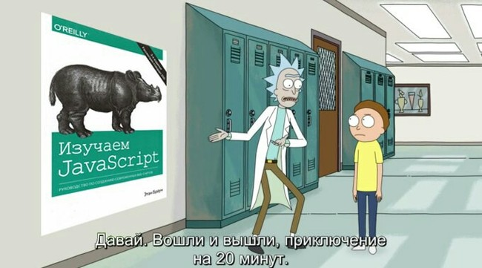

Slide 3
Ход занятия
git
Настройка среды
Преобразование типов
Операторы сравнения

Slide 4
Git
Git — распределённая система контроля версий, которая даёт возможность разработчикам отслеживать изменения в файлах и работать над одним проектом совместно с коллегами. Она была разработана в 2005 году Линусом Торвальдсом, создателем Linux, чтобы другие разработчики могли вносить свой вклад в ядро Linux. Git известен своей скоростью, простым дизайном, поддержкой нелинейной разработки, полной децентрализацией и возможностью эффективно работать с большими проектами.
Подход Git к хранению данных похож на набор снимков миниатюрной файловой системы. Каждый раз, когда вы сохраняете состояние своего проекта в Git, система запоминает, как выглядит каждый файл в этот момент, и сохраняет ссылку на этот снимок.

Slide 5
Установка git
Установка на windows:
Скачать и установить по ссылке git для windows. Ссылка
Проверяем установку в командной строке windows вводим команду: git --version
Подключаем git к терминалу VSCode, в командной строке выполняем команду: git config --global core.editor "code --wait"
Проверяем установку в терминале VSCode вводим команду: git --version
Установка на ubuntu:
В терминале VSCode выполнить команду: sudo apt install git
Проверяем установку в терминале VSCode вводим команду: git --version

Slide 6
Настройка git
Перед началом работы необходимо установить имя пользователя и email, который будет отображаться в гите. Для этого следует выполнить следующие команды:
git config --global user.name "John Doe"
git config --global user.email johndoe@example.com
Ссылка на документацию

Slide 7
GitHub
GitHub — сервис онлайн-хостинга репозиториев, обладающий всеми функциями распределённого контроля версий и функциональностью управления исходным кодом — всё, что поддерживает Git и даже больше.
Git-репозиторий, загруженный на GitHub, доступен с помощью интерфейса командной строки Git и Git-команд. Также есть и другие функции: документация, запросы на принятие изменений (pull requests), история коммитов, интеграция со множеством популярных сервисов, email-уведомления, эмодзи, графики, вложенные списки задач, система @упоминаний, похожая на ту, что в Twitter, и т.д.

Slide 8
Инициализация репозитория
Регистрируемся на GitHub и создаем новый репозиторий
Следуя инструкциям выполняем инициализацию репозитория. Пользоваться будем HTTP версией, SHH можно настроить по желанию (гайд по настройке ssh)
echo "# repo_name" >> README.md - создаем файл README.md и записываем в него строку "# repo_name"
git init - производится инициализация репозитория
git add README.md - добавляем файл в отслеживаемые
git commit -m "first commit" - текст коммита
git branch -M main - создаем локальную ветку main
git remote add origin https://github.com/user_name/repo_name.git - указываем ссылку на удаленый репозиторий
git push -u origin main - отправляем изменения в удаленную ветку main

Slide 9
Настройка среды

Slide 10
Node JS
Node.js — программная платформа, основанная на движке V8 (транслирующем JavaScript в машинный код), превращающая JavaScript из узкоспециализированного языка в язык общего назначения. Node.js добавляет возможность JavaScript взаимодействовать с устройствами ввода-вывода через свой API, написанный на C++, подключать другие внешние библиотеки, написанные на разных языках, обеспечивая вызовы к ним из JavaScript-кода.

Slide 11
Установка Node JS
Установка на windows:
Скачать и установить по ссылке node js для windows. Ссылка
Проверяем установку в командной строке windows вводим команду: node -v (перед запуском команды перезапустите VSCode)
Установка на ubuntu:
Устанавливаем node js по любому гайду
Проверяем установку в командной строке windows вводим команду: node -v

Slide 12
Запуск скрипта
Для того, чтобы запустить выполнение кода в среде node js. Необходимо в терминале ввести команду: node относительный_адрес_файла После выполнения команды, мы запустим скрипт и результат работы увидим в терминале (если в самом скрипте присутствовали console.log())

Slide 13
Prettier
Prettier - это средство для форматирования кода и поддержания стиля написания кода по жестко заданным пользователем правилам правилам.
Установить prettier можно скачав расширение для VSCode или выполнив следующие действия:
Нажать сочетание клавиш Ctrl+P и в открывшемся окне выполнить команду: ext install esbenp.prettier-vscode
После установки, выбрать файл, нажать правой кнопкой мыши и выбрать пункт (форматировать документ с…) или (format document with…). В открывшемся окне выбрать: prettier - code formatter

Slide 14
Итог
После правильной установки и настройки рабочего окружения у нас должны быть:
Заведен аккаунт GitHub и настроен git в системе
Установлена последняя LTS версия Node JS
Настроен Prettier и VSCode
Заведен учебный репозиторий для работы и домашних заданий

Slide 15
Преобразование типов

Slide 16
Преобразование типов
Преобразование типов - это процесс конвертации значения из одного типа в другой (как например, строки в число, объекта к булевому значению и т. д.) Можем выделить три вида преобразования:
Строковое преобразование
Численное преобразование
Логическое преобразование

Slide 17
Строковое преобразование
Строковое преобразование – происходит, когда нам нужно что-то вывести в виде строки. Может быть вызвано с помощью String(value). Для примитивных значений работает очевидным образом:
true становится “true”
45 становится “45”
null становится “null”
Пример вызова: typeof String(38) === “string”; // значение “38”

Slide 18
Численное преобразование
Численное преобразование – происходит в математических операциях. Может быть вызвано с помощью Number(value). Если строка не может быть явно приведена к числу, то результатом преобразования будет NaN. Работает по следующим правилам:
undefined становится NaN
null становится 0
true / false становится 1 / 0
string преобразуется по правилу, пробельные символы по краям обрезаются. Далее, если остаётся пустая строка, то получаем 0, иначе из непустой строки «считывается» число. При ошибке результат NaN.
Пример вызова: typeof Number(‘“123zxc”) === “number”; // значение NaN

Slide 19
Логическое преобразование
Логическое – Происходит в логических операциях. Может быть вызвано с помощью Boolean(value). Главное запомнить, что если строка не пустая, то она всегда true.
Работает по следующим правилам:
0, null, undefined, NaN, “” становится false
любое другое значение становится true
Пример вызова: typeof Boolean(“Hello World”) === “boolean”; // значение true

Slide 20
Исключения
Ниже приведены исключения которые надо запомнить:
undefined при численном преобразовании становится NaN, не 0
"0" и строки из одних пробелов типа " " при логическом преобразовании всегда true

Slide 21
Математические операторы
В JavaScript поддерживаются следующие математические операторы:
Поддерживаются следующие математические операторы:
Сложение +,
Вычитание -,
Умножение *,
Деление /,
Взятие остатка от деления %,
Возведение в степень **.
Пример: console.log(7 % 4); // результат 3

Slide 22
Унарный плюс
Унарный, то есть примененный к одному значению, плюс “+” ничего не делает с числами. Но если операнд не число, унарный плюс преобразует его в число.
Пример:
console.log(typeof +5); // тип number, значение 5
console.log(typeof +”Hello World”); // тип number, значение NaN
console.log(typeof +false); // тип number, значение 0
Унарный плюс - это то же самое, что и Number(...), только короче.

Slide 23
Бинарный плюс
Бинарный, то есть примененный к двум значениям, плюс “+” складывает числа с числами. Но если хотя бы один операнд строка, то бинарный плюс объединит их в одну (конкатенация строк).
Пример:
console.log(typeof (2 + 5)); // тип number, значение 7
console.log(typeof (”Hello” + “ ” + “World”); // тип string, значение Hello World
console.log(typeof (1 + “000”)); // тип string, значение 1000

Slide 24
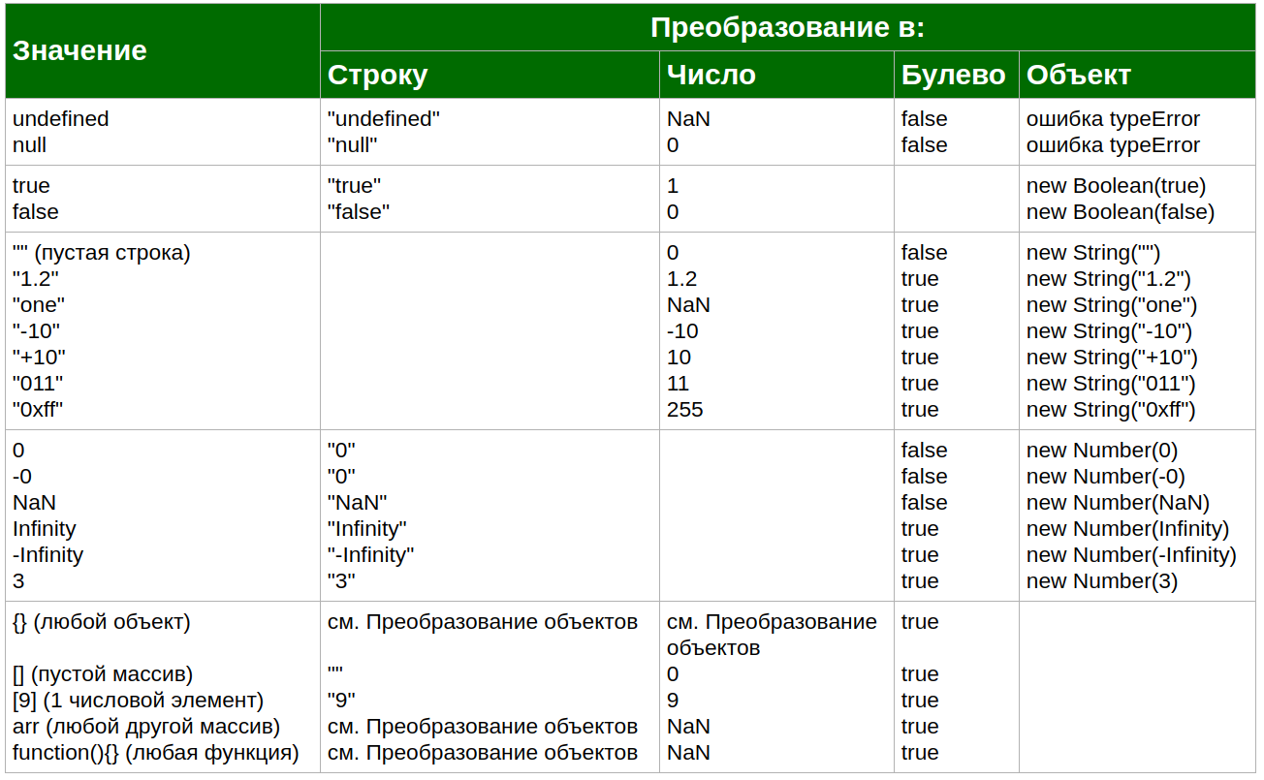

Slide 25
Операторы сравнения

Slide 26
Операторы сравнения
В JavaScript они записываются так:
Больше/меньше: a > b, a < b.
Больше/меньше или равно: a >= b, a <= b.
Равно: a == b. Обратите внимание, для сравнения используется двойной знак равенства == Один знак равенства a = b означал бы присваивание
Не равно. В математике обозначается символом ≠,но в JavaScript записывается как a != b.
При сравнении значений разных типов JavaScript приводит каждое из них к числу.

Slide 27
Операторы сравнения
Все операторы сравнения возвращают значение логического типа:
true – означает «да», «верно», «истина»
false – означает «нет», «неверно», «ложь»
Пример:
console.log(false == 0); // true
console.log(typeof 5 == “string”); // false

Slide 28
Сравнение строк
Сравнение строк происходит по следующим правилам:
Сначала сравниваются первые символы строк
Если первый символ первой строки больше (меньше), чем первый символ второй, то первая строка больше (меньше) второй. Сравнение завершено
Если первые символы равны, то таким же образом сравниваются уже вторые символы строк
Сравнение продолжается, пока не закончится одна из строк
Если обе строки заканчиваются одновременно, то они равны. Иначе, большей считается более длинная строка.ны. Иначе, большей считается более длинная строка
Пример:
console.log(“авто” == “Авто”); // false
console.log(“авто” != “автомобиль”); // true

Slide 29
Сравнение разных типов
Так как JavaScript это слабо типизированный язык, преобразование между разными типами может происходить автоматически, и это называется неявным преобразованием типов. И в JavaScript возможна следующая ситуация:
Два значения равны между собой
Но одно из них true как логическое значение, другое – false.
Пример:
let a = 0;
console.log( Boolean(a) ); // false
let b = "0";
console.log( Boolean(b) ); // true
console.log(a == b); // true

Slide 30
Оператор строгого равенства
Оператор строгого равенства === проверяет равенство без приведения типов.
Если a и b имеют разные типы, то проверка a === b немедленно возвращает false без попытки их преобразования.
Оператор строгого равенства дольше писать, но он делает код более очевидным и оставляет меньше места для ошибок

Slide 31
Сравнение с null и undefined
Есть особенные моменты при работе с null и undefined:
При строгом равенстве === эти значения различны, так как различны их типы
При нестрогом равенстве == эти значения равны друг другу и не равны никаким другим значениям. Это специальное правило языка.
При использовании математических операторов и других операторов сравнения < > <= >= Значения null/undefined преобразуются к числам: null становится 0, а undefined – NaN.

Slide 32
Сравнение с null и undefined
Чтобы избежать проблем:
Относитесь очень осторожно к любому сравнению с undefined/null, кроме случаев строгого равенства ===.
Не используйте сравнения >= > < <= с переменными, которые могут принимать значения null/undefined, разве что вы полностью уверены в том, что делаете. Если переменная может принимать эти значения, то добавьте для них отдельные проверки.

Slide 33
Итог
Просто относитесь к любому сравнению с undefined/null, кроме строгого равенства ===, с осторожностью
Операторы сравнения возвращают значения логического типа
Строки сравниваются посимвольно в лексикографическом порядке
Значения разных типов при сравнении приводятся к числу. Исключением является сравнение с помощью операторов строгого равенства/неравенства.
Значения null и undefined равны == друг другу и не равны любому другому значению
При приведении типов null становится нулём, тогда как undefined приводится к NaN
Будьте осторожны при использовании операторов сравнений > и < с переменными, которые могут принимать значения null/undefined. Хорошей идеей будет сделать отдельную проверку на null/undefined.

Slide 34
Практика
5 > 4
"ананас" > "яблоко"
"2" > "12"
undefined == null
undefined === null
null == "\n0\n"
null === +"\n0\n"
"" + 1 + 0
"" - 1 + 0
true + false
6 / "3"
"2" * "3"
4 + 5 + "px"
"$" + 4 + 5
"4" - 2
"4px" - 2
7 / 0
" -9 " + 5
" -9 " - 5
null + 1
undefined + 1
" \t \n" - 2

